Slide 1
GoAnimate.com
Выполнила
Чумадина Е.И.
Группа АНБ-111

Slide 2
Содержание
Введение
Актуальность
Что такое GoAnimate.com
Cоставляющие GoAnimate
Регистрация
Начало работы
Выбор главных персонажей и места
Завершение
Достоинства сервера
Недостатки сервера
Роль и место в изучении ИЯ
Преимущества для изучения иностранного языка
Заключение
Источники

Slide 3
Введение
Цель работы: ознакомиться с возможностями GoAnimate.com для дальнейшего самостоятельного использования.
Задачи:
Узнать, что такое GoAnimate.com
Посмотреть этапы создания мультфильма
Оценить преимущества и недостатки

Slide 4
Актуальность
Современный мир невозможно представить без мультимедии. Одно из самой распространенной разновидностью мультимедии является видео-ролики. Сайт GoAnimate.com позволяет создавать собственные мультфильмы за пару кликов. Этот ресурс используют как и в больших коммерческих компаниях, так и в учебном процессе.

Slide 5
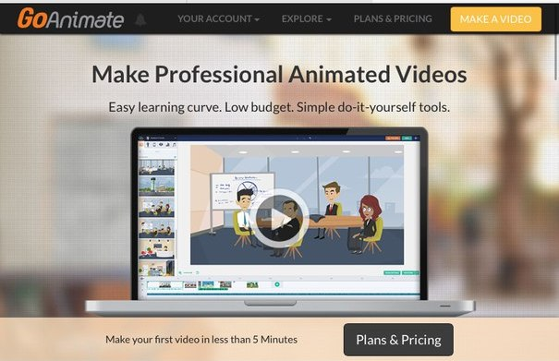
GoAnimate - это первая облачная платформа. Это первый "it-do-yourself" (сделай сам) сайт. Его пользователям предоставляется возможность самостоятельно создавать мультфильмы-ролики.
Рис 1. Начало
работы

Slide 6
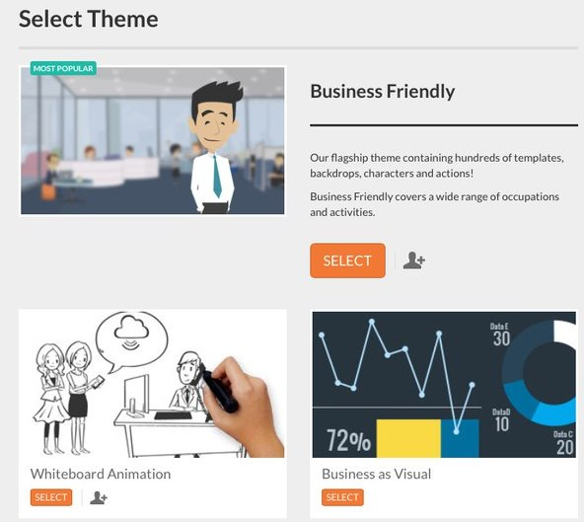
GoAnimate имеет два видеоредактора:
Quick Video Maker - вы просто выбираете тему, ситуацию, персонажей, и пишите им реплики, выбираете голоса и язык, меняете их эмоцию. Идеально подходит для школы.
Рис.2 Ознакомление

Slide 7
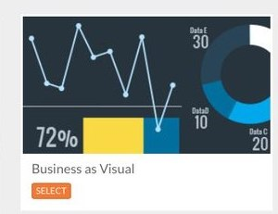
Full Video Maker - вы получаете студию для работы с вашей анимации. Вы выбираете тему, затем заходите в студию. Имеются персонажи с их действиями, тексты, бэкграунды, пропы (реквизит), музыка и звуки, и FX (спецэффекты). Доступен он лишь только ГоуПлюс и Бизнес подписчикам.

Slide 8
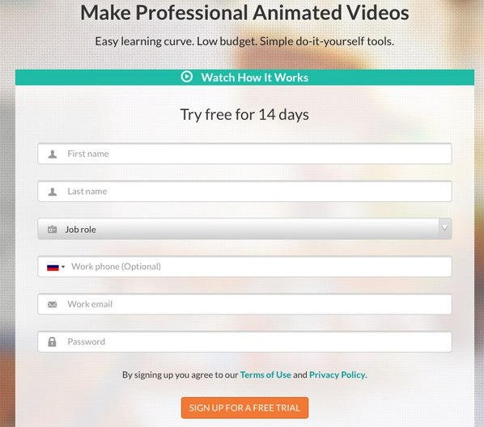
Регистрация. Начало работы
1) Каждому пользователю необходимо пройти элементарную регистрацию, требования которой достаточны ограничены.
Рис.3 Регистрация

Slide 9
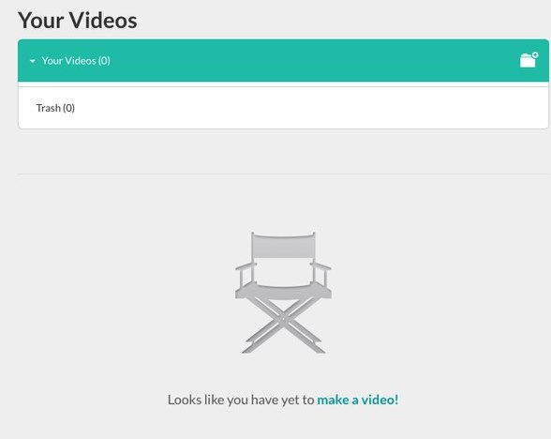
2)Затем Вы непосредственно переходите к созданию мультфильма.
Рис 4. Создание видео

Slide 10
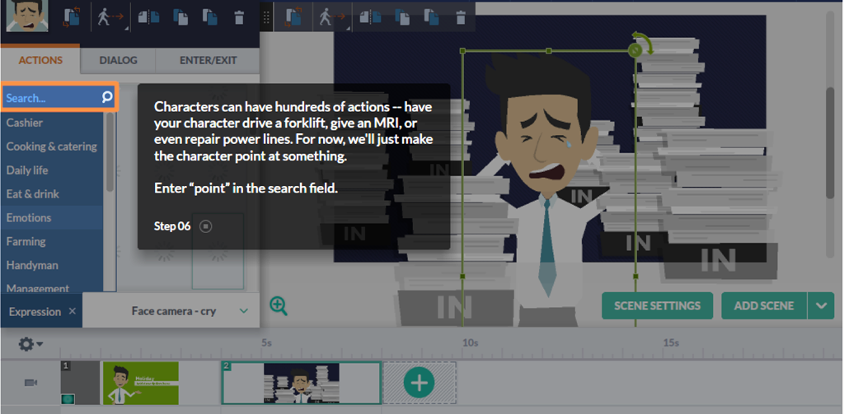
3)Пользователю предлагается выбрать ситуацию/тематику мультфильма, героя, его мимику, жесты. Из представленных на сайте ситуаций можно выбрать офис (представлен как демо-версия), праздники, природа и пр.
Рис. 5 Выбор героя, его действий.

Slide 11
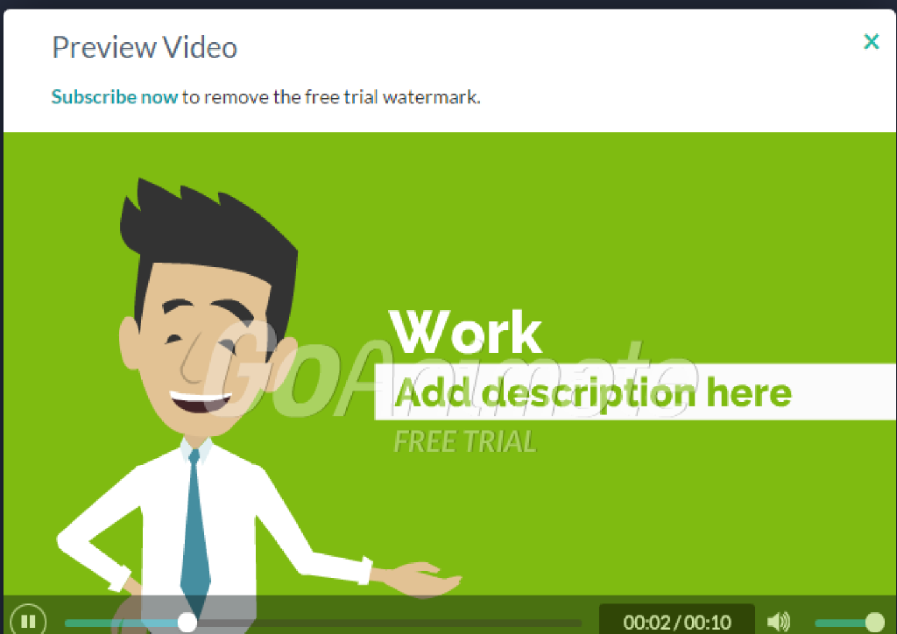
4)По окончании процесса создания мультфильма пользователю предлагается просмотреть его, внести коррективы, скачать или поделиться им на своем аккаунте. Пользователям демо-версии скачать видео-ролик не удастся.
Рис.6 Завершение работы

Slide 12
Достоинства сервиса
Параллельное изучение английского языка
Прост в использовании
Экспорт любого вашего фильма в MP4 формат в любом размере
Редактор персонажей
Разнообразие тем
Возможность заменит или убрать стандартный логотип GoAnimate (Для бизнес подписчиков)
Для бизнеса имеется также 3 эксклюзивные бизнес-темы: Business Friendly, Stickly Business, Business Models

Slide 13
Недостатки
Требует подписку, чтобы делать видео длинной больше двух минут
Чтобы получить доступ к редактору персонажей, и другим возможностям, требуется также подписка
Дорогостоящая подписка

Slide 14
Роль и место в изучении ИЯ
В первую очередь Go Animate как информационно-коммуникативная технология предоставляет возможность развивать профессиональную компетенцию учителя иностранного язык (опыт моделирования урока средствами данного ресурса).
Во-вторых, это способ наиболее доступного объяснения нового материала для учеников ( создание видео-роликов с английским фонетическим сопровождением и мультипликационной заставкой),что обеспечит наиболее полное понимание пройденного материала.

Slide 15
Преимущества для изучения иностранного языка
Сайт англоязычный, а значит предоставляет возможность для изучения нового вокабуляра и усвоения ситуативной лексики
Мультфильмы- идеальная среда для изучения английского для детей
Визуальное восприятие информации, а значит- лучшее её усвоение

Slide 16
Заключение
GoAnimate.com – сайт, который поможет внести элемент красочности в Вашу деятельность, будь то проект большой компании или учебная деятельность в школе. Работа в GoAnimate.com сопровождается не только занимательными мультипликациями, но и параллельным изучением английского языка: знакомством с новой лексикой, применением ее на практике и фонетической тренировкой.

Slide 17
Источники
GoAnimate.com
http://www.cheloveche.ru/posts/132242-goanimate-sozday-svoy-multfilm
http://helga-life.ru/goanimate-animatsionnye-prezentatsii

